Slide 1




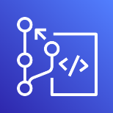




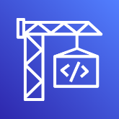


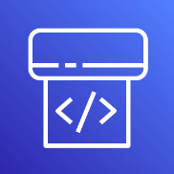

















AWS Cloud
Tokyo Region
②-1 git push等
Amazon
Corretto
②-4
Docker
push
AWS
CodeCommit
※Docker
イメージ取得
Amazon ECR
Docker
Image
②-3
ビルド
②-2 ソースコード変更検知
VPC
※Docker
イメージ取得
AWS
CodeBuild
Public subnet
Private subnet
Backend For Frontend AP
Backend
AP
②-6
デプロイ
AWS
CodePipeline
IDE
①-2
REST API
呼び出し
①-1 画面からの処理要求
②-5
アーティファクト
保存
※ビルド時
CodeBuildで出力し保存
Client
Internet
Internet
gateway
ALB
ALB
imagedefintions
.json
Amazon ECS
Amazon ECS
※ビルドログ
出力
imagedefintions.json
ブラウザ
imagedefintions
.json
NAT gateway
Amazon
CloudWatch
Amazon
S3
AWS IAM
AWS CloudFormation

